Slide 1

차세대 PMS 매뉴얼
(정산_창업자)

Slide 2
01. 온라인 정산
9. 정산
회원가입 프로세스
상 세 내 용
홈페이지 > 사업비관리 > 보완요청내역 메뉴
보완요청내역 조회
보완요청내역 수정 후 승인요청
승인요청 확인
01
화면 접속
02
보완요청내역 조회
03
승인요청
04
승인요청 확인

Slide 3
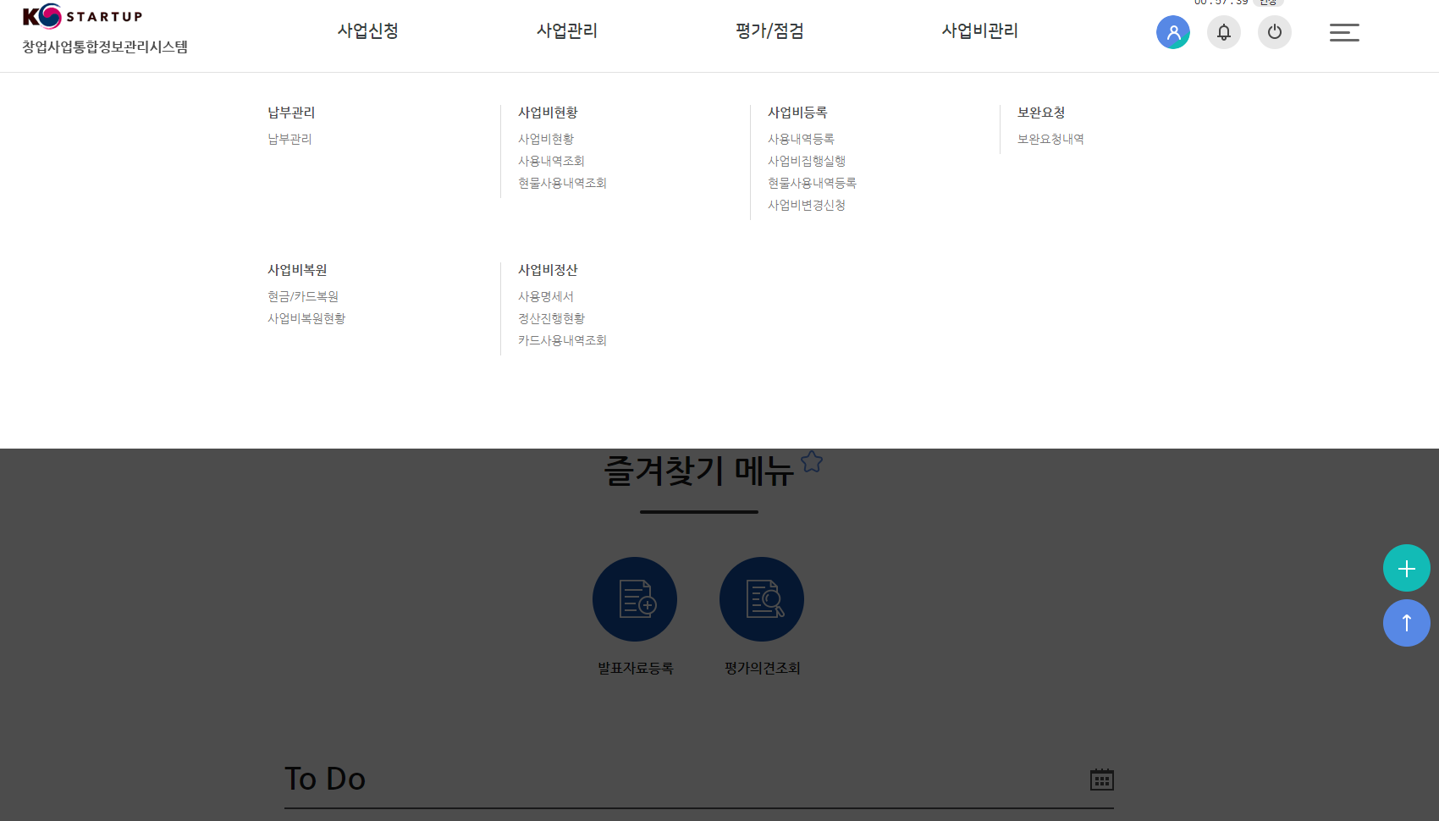
01. 정산 보완
9. 정산
1단계 : 화면 접속
1
정산 보완을 하기 위해 보완요쳥내역 메뉴에 접속합니다.
보완요청내역 접속
① 홈페이지 > 사업비관리 > 보완요청내역 메뉴에 접속합니다.
② 사업분류와 공고를 선택합니다.

Slide 4
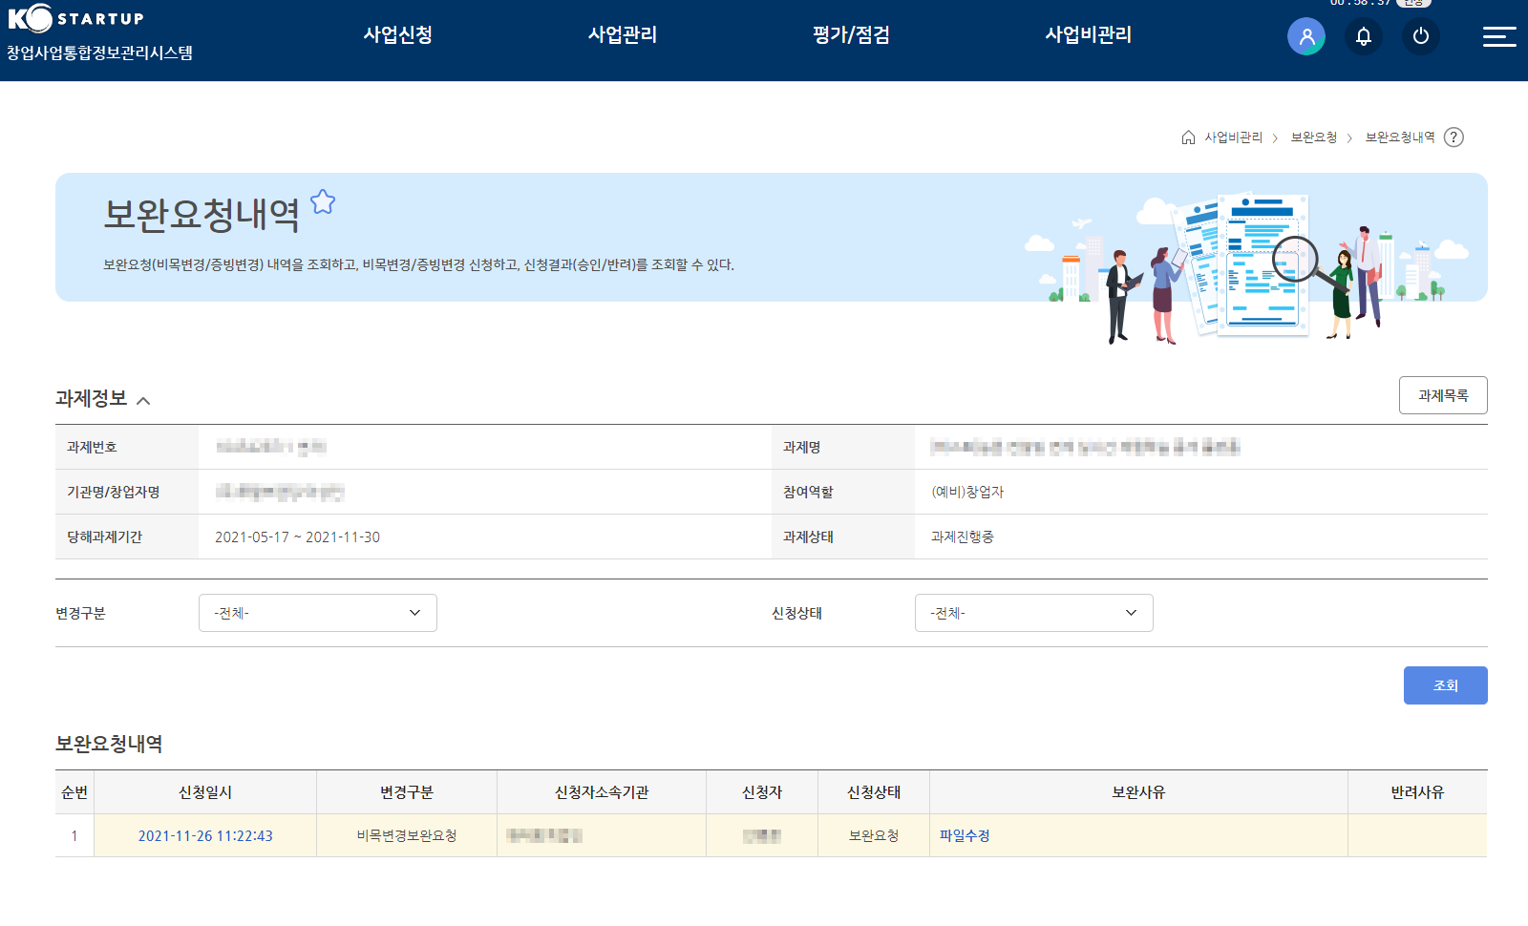
01. 정산 보완
9. 정산
2단계 : 보완요청내역 조회
보완요청내역을 확인한 후 승인 요청합니다.
보완요청내역 조회
1
① 보완요청내역을 확인한 후 신청일시를 클릭합니다.

Slide 5
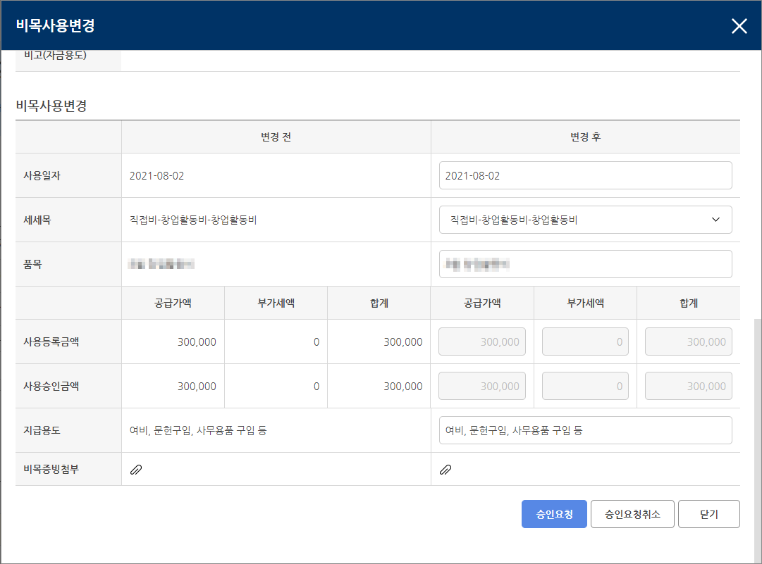
01. 정산 보완
9. 정산
3단계 : 승인요청 (1/2)
2
보완요청내역을 확인한 후 승인 요청합니다.
보완요청내역
- 비목사용변경 팝업
1
① 보완요청내역을 확인한 후 신청일시를 클릭합니다.
② 비목사용변경 팝업창이 나타납니다.

Slide 6
01. 정산 보완
9. 정산
3단계 : 승인요청 (2/2)
2
보완요청내역을 확인한 후 승인 요청합니다.
보완요청내역
- 비목사용변경 팝업
- 첨부파일 등록 또는 수정
- 승인요청 버튼
1
2
① 『클립』 버튼을 클릭해 첨부파일을 등록 또는 수정할 수 있습니다.
② 보완사유에 따라 비목사용변경 내용을 수정한 후 『승인요청』 버튼을 클릭합니다.

Slide 7
01. 정산 보완
9. 정산
4단계 : 승인요청 확인
보완요청내역을 확인한 후 승인 요청합니다.
보완요청내역 조회
1
① 승인요청한 내역의 신청상태는 신청으로 변경됩니다.

Slide 8
01. 정산 보완
9. 정산
추가기능 : 승인요청취소
보완요청내역을 확인한 후 승인요청을 취소합니다.
보완요청내역
- 비목사용변경 팝업
- 승인요청취소 버튼
1
① 『승인요청취소』 버튼을 클릭하면 신청상태가 회수로 변경됩니다.

